Slide 1
Álgebra Relacional
Capitulo 6

Slide 2
Objetivos
Definición de Tupla
Álgebra Relacional
Proyección
Selección
Operaciones entre tablas(relaciones)
-Unión
-Diferencia
-Producto Cruz
-Intersección
-Join
-División

Slide 3
Funciones de agregación
Funciones que toman una colección de valores y devuelven como resultado un único valor.
Por ejemplo: la función de agregación sum toma un conjunto de valores y devuelve la suma de los mismos.
  Sum
  Avg
  Count
  Min
  Max
Por tanto, la función sum aplicada a la columna edad de la instancia A devuelve 24.
A
La función de agregación avg devuelve la media de los valores. Cuando se aplica al conjunto anterior devuelve el valor 4.
edad
1
1
3
4
4
11
La función de agregación count devuelve el número de elementos del conjunto, y devolvería 6 en el caso anterior.
La función de agregación min devuelve 1.
La función de agregación max devuelve 11.

Slide 4
Si se desea obtener la suma de los ratings de los marineros:
G_{sum(rating)}Marineros
Marineros
La operación del álgebra relacional G significa que se debe aplicar agregación, y el
subíndice indica la operación de agregación a aplicar.
El resultado de la
expresión anterior es una relación con un único atributo, que contiene una sola
fila con un valor correspondiente a la suma de los ratings de los marineros.
Sum(rating)
25

Slide 5
Distinct
Hay casos en los que se deben borrar los valores repetidos antes de calcular una función de agregación.
Si se desean borrar los valores repetidos hay que utilizar los mismos nombres de funciones que antes, con la cadena de texto «distinct» añadida al final del nombre de la función(por ejemplo, count distinct).
A
COUNT ( [DISTINCT] A)
SUM ( [DISTINCT] A)
AVG ( [DISTINCT] A)
MAX (A)
MIN (A)
edad
1
1
3
4
4
11

Slide 6
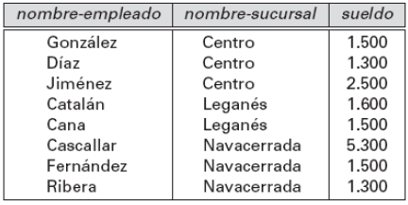
trabajo-por-horas
Si se quiere averiguar el número de sucursales que aparecen en la instancia trabajo-por-horas:
G_{count(nombre-sucursal)} trabajo-por-horas
Retorna 8, cuando en realidad sólo hay 3 sucursales.
Gcount distinct(nombre-sucursal) (trabajo-por-horas)
En este caso, el nombre de cada sucursal sólo se cuenta una vez, independientemente del número de empleados que trabajen en la misma.

Slide 7
Quiero saber cuántos marineros hay.
Reserva
G_{count(mid)} (Marineros)
Quiero saber la edad promedio de los marineros con rating=10.
G_{avg(edad)}
Marineros
Quiero saber la edad del marinero más joven
con rating mayor a 7.
G_{min(edad)}
Botes

Slide 8
trabajo-por-horas
Si se desea hallar la suma total de sueldos de todos los empleados en cada sucursal del banco por separado, en lugar de hallar la suma de sueldos de todo el banco.
Para ello hay que dividir la instancia trabajo-por- horas en grupos basados en la sucursal y aplicar la función de agregación a cada grupo.
La expresión siguiente obtiene el resultado deseado utilizando el operador de agregación G:
nombre-sucursalGsum(sueldo) (trabajo-por-horas)
Nombre-sucursal | sum(sueldo)
Centro | 5300
Leganés | 3100
Navacerrada | 8100
El atributo nombre-sucursal subíndice a la izquierda de G indica que la relación
de entrada trabajo-por-horas debe dividirse en grupos de acuerdo con el valor de
nombre-sucursal.
Notes:
La expresión sum(sueldo) en el subíndice derecho de G indica que, para cada
grupo de tuplas (es decir, para cada sucursal) hay que aplicar la función de
agregación sum al conjunto de valores del atributo sueldo. La relación resultante
consiste en las tuplas con el nombre de la sucursal y la suma de los sueldos de la
sucursal, como se muestra en la figura.

Slide 9
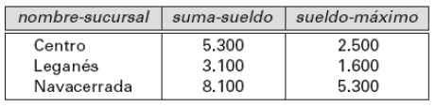
trabajo-por-horas
Si deseo averiguar el sueldo máximo de los empleados de cada oficina, además de la suma de los sueldos, habría que escribir la expresión:
nombre-sucursalGsum(sueldo) , max(sueldo) (trabajo-por-horas)

Slide 10
Encontrar la edad del marinero más joven para cada nivel de rating.
Reserva
_{rating}G_{min(edad)} (Marineros)
Para cada rating encuentre la edad promedio de los marineros mayores a 18 años.
_{rating}G_{avg(edad)}
Marineros
Botes

